Slide 1

HOOLEKOGU KOHTUMINE 26.11.2025

Slide 2
PÄEVAKORD
ESIMEHE, ASEESIMEHE JA PROTOKOLLIJA VALIMINE
HOOLEKOGU ROLL
ÕPILASESINDUSE ROLL
KÄESOLEVA ÕPPEAASTA SÜNDMUSED

Slide 3
SAAME TUTTAVAKS
VANEMATE ESINDAJAD: Mari-Liis Parbus, esimees Kädly Künnap, aseesimees Annika Armipaik-Nukki, protokollija Maret Vesiallik Andres Kukk ÕPILASTE ESINDAJAD: Saskia Klooster Laur Urbas
ÕPETAJA ESINDAJA: Triinu Suitsberg
TOETAVATE ORGANISATSIOONIDE ESINDAJAD: Gina Metssalu – Läänemaa Ühisgümnaasium Riina Raasuke – Haapsalu Kutsehariduskeskus
VILISTLASTE ESINDAJA: Lilia Viiret
HAAPSALU LINNAVALITSUS Mari-Epp Täht

Slide 4
HOOLEKOGU
HAAPSALU LINNA MUNITSIPAALHARIDUSASUTUSE HOOLEKOGUDE MOODUSTAMISE KORD JA TÖÖKORD ON LEITAV MEIE KODULEHELT
HOOLEKOGU@HPK.EDU.EE

Slide 5

ÕPILASESINDUS Meie kooli õpilasesindus on vabatahtlik ühendus, kuhu kuuluvad 1-3 õpilast kõikidest 6.-9. klassidest. Õpilasesinduse meeskond esindab õpilaste huve - noored saavad kaasa rääkida igapäevase koolielu korraldamise küsimustes, avaldada arvamust ning teha ettepanekuid kooliaja paremaks ja põnevamaks muutmisel. Nad vahendavad infot, koguvad klassikaaslaste mõtteid ja panevad head ideed liikuma - nad on algatajad, eestvedajad ja elluviijad.

Slide 6
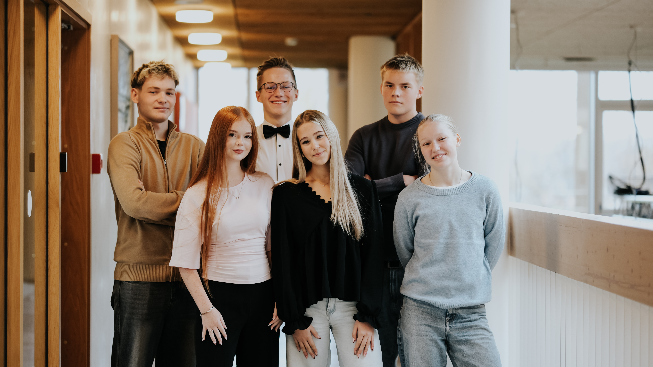
KRAHVI JA KRAHVINNA VALIMISED
Noormehed: krahv Laur Urbas ning asekrahvid Rasmus Kuhi-Tahlfeldt ja Kenerth Paes Tütarlapsed: asekrahvinnad Aleria Šamonin ja Lisandra Mik ning krahvinna Saskia Klooster

Slide 7
.
Õpilasesinduse kohtub vähemalt kaks korda kuus infovahetuseks ning murede ja rõõmude jagamiseks teisipäeviti esimesel pikal vahetunni ning vajadusel neljapäeviti peale 6. tundi.
Õpilasesinduse tegemisi saab jälgida Instagrami vahendusel: @hpknoored.

Slide 8
KÄESOLEVA ÕPPEAASTA SÜNDMUSED
I poolaasta 01.09 ÕPPEAASTA ALGUSE AKTUS 08.-21.09 MAAILMAKORISTUSPÄEVAST OSAVÕTT 15.-19.09 PILDISTAMISNÄDAL 22.-26.09 SPORDINÄDAL 29.09-03.10 ROOTSI KULTUURINÄDAL 01.10 RAHVUSVAHELINE MUUSIKAPÄEV 06.10 ÕPETAJATE PÄEV 08.10 ÜLEMAAILMNE KAISUKARUDE KOOLI JA TÖÖLE KAASA VÕTMISE PÄEV 16.10 ETTEVÕTLIKKUSE PÄEV (6.-9. KLASS) 17.10 KARJÄÄRIPÄEV 27.10-07.11 KRAHVI JA KRAHVINNA VALIMISED 30.10 KOGUPERE KÕRVITSAPIDU 31.10 KOSTÜÜMIPÄEV „HALLOWEEN“
.

Slide 9
KÄESOLEVA ÕPPEAASTA SÜNDMUSED
I poolaasta 10.11 MARDIPÄEV 12.11 ÕUEVAHETUND - RINGMÄNGUD 17.-21.11 LÕBUSAD VAHETUNNID 20.11 MÄLUMÄNG (6.-9. KLASS) 24.-28.11 STIILINÄDAL (LÕBUSATE VAHETUNDIDEGA) 25.11 KADRIPÄEV 27.11 MAAKONDLIK MATEMAATIKAVÕISTLUS "NUPUTA„ 01.-05.12 VAATAME VAHETUNDIDES FILMI „ÜKSINDA KODUS“; ALGKLASSIDE JÕULUMÕISTATUSE LAHENDAMINE 08.-12.12 ITAALIA KULTUURINÄDAL 08.-19.12 JÕULUPEOD- JA VÄLJASÕIDUD 16.12 KLASSIDEVAHELINE KORVPALLIVÕISTLUS, ÕPETAJAD VS ÕPILASED MÄNG 18.12 KLASSIDELE JAGAVAD JÕULUTERVITUSI JÕULUVANAD JA PÄKAPIKUD; 6.-9. KLASSIDE JÕULUBALL
.

Slide 10
KÄESOLEVA ÕPPEAASTA SÜNDMUSED
II poolaasta 12.-16.01 SOTSIAALAINETENÄDAL 26.-29.01 MATEMAATIKA AINENÄDAL 30.01 EESTI KIRJANDUSE PÄEV 09.-13.02 SÕBRANÄDAL
16.-20.02 EESTI NÄDAL AINENÄDALAD AKTIIVSED VAHETUNNID PLAYBACK EMAKEELEPÄEV PROJEKTIPÄEVAD (EKSAMID) SPORDIPÄEV KOOLI SÜNNIPÄEVA TÄHISTAMINE KEVADLAAT
.

Slide 11
KÄESOLEVA ÕPPEAASTA SÜNDMUSED
II poolaasta DIREKTORI VASTUVÕTT; TUTIPIDU; 1.-8. KLASSI KOOLIAASTA LÕPETAMINE; 9. KLASSI ÕPILASTE LÕPUAKTUS. Kõik sündmused on leitavad meie kodulehelt: https://hpk.edu.ee/uritused Haapsalu Põhikool osaleb 01.09.2024-28.02.2026 rahvusvahelises keskkonnaalases õpirändeprojektis „GG – Green Grabbers“ („Rohenäpud“). Meie partneriks on Itaalia Istituto Comprensivo Folgaria Lavarone Luserna kooli õpilased.
.

Slide 12
KOOSTÖÖ
Haapsalu Seikluspark, Haapsalu päästekomando, Kaitseliit Lääne male, Lääne-Eesti vabatahtlik reservpäästerühm, Hapsal Dietrich, Coop Haapsalu, Haapsalu Kunstikool, Lääne Elu, Fra Mare Thalasso Spa, Haapsalu Kutsehariduskeskus, Haapsalu lasteraamatukogu, Lääne maakonna keskraamatukogu, Läänemaa Ühisgümnaasium, Haapsalu kultuurikeskus, Eesti Paralümpiakomitee, Palivere Turismi- ja Tervisespordikeskus, Pal- klaas, Helland Baltic, SA Läänemaa

